Slide 1

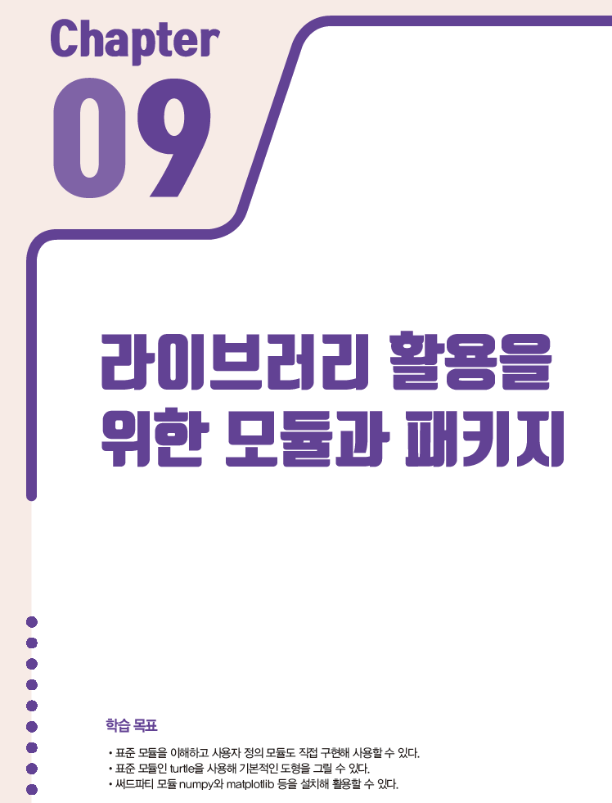
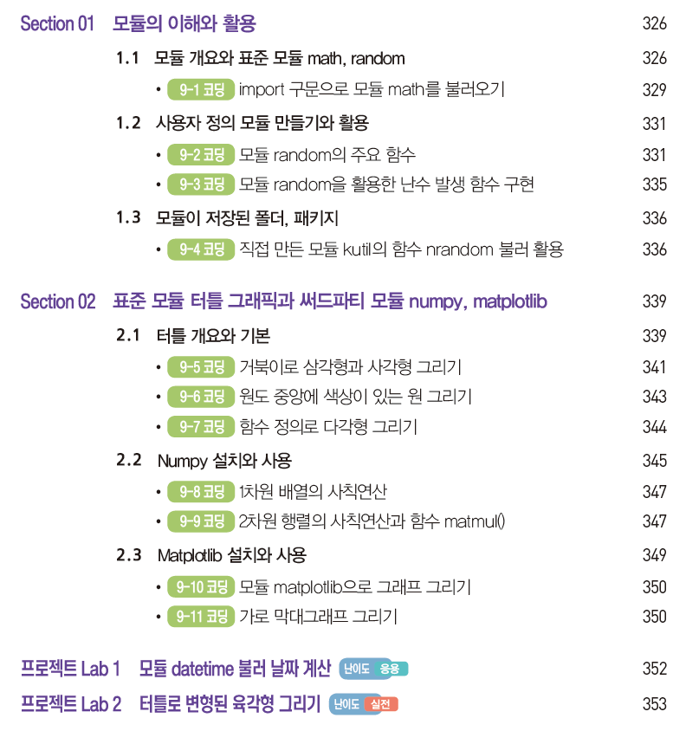
파이썬으로 배우는
누구나 코딩

Slide 2
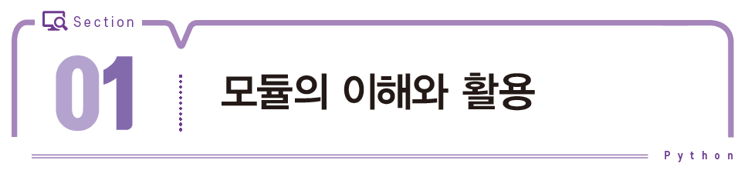

Slide 3
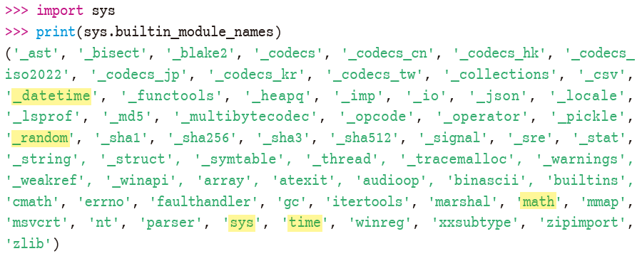
함수나 변수의 파이썬 코드가 저장된 소스 모듈
모듈(module)
  함수나 변수, 클래스 정의 등의 파이썬 코드가 저장된 소스 파일
  모듈은 파이썬 프로그램에서 불러와(import) 사용
표준 모듈과 써드 파티 모듈(third party modules)
  써드 파티 모듈
    여러 회사나 전문가가 개발해 배포하는 모듈
  표준 모듈
    파이썬에 기본적으로 설치된 모듈
    random이 있으며 math와 statistics, turtle, datetime, sys, os 등 매우 다양
    표준 모듈의 이름은 sys 모듈의 builtin_module_names 변수에 저장

Slide 4
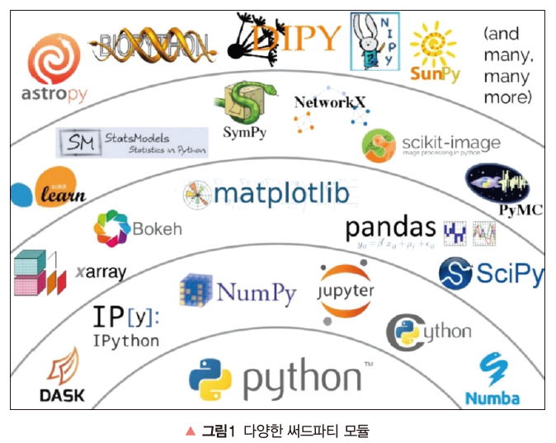
다양한 써드 파티 모듈

Slide 5
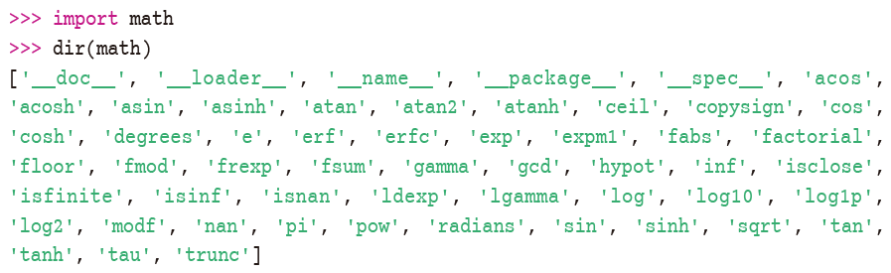
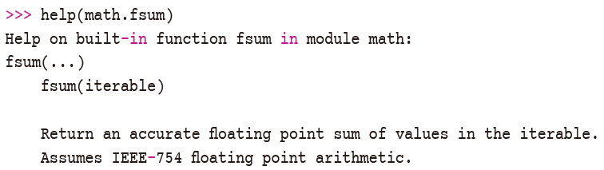
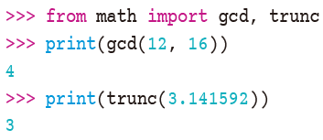
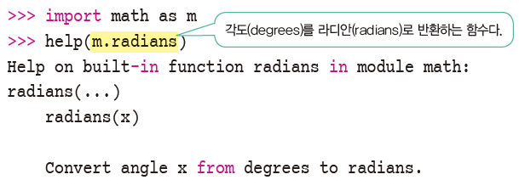
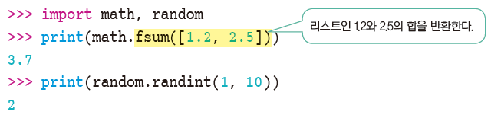
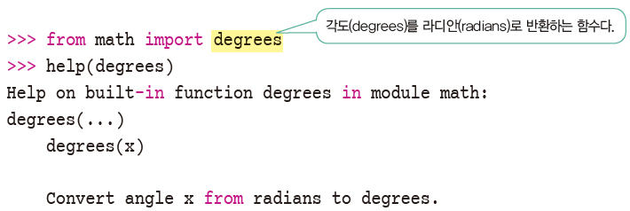

모듈을 불러오는 다양한 import 구문과 표준 모듈 math

Slide 6
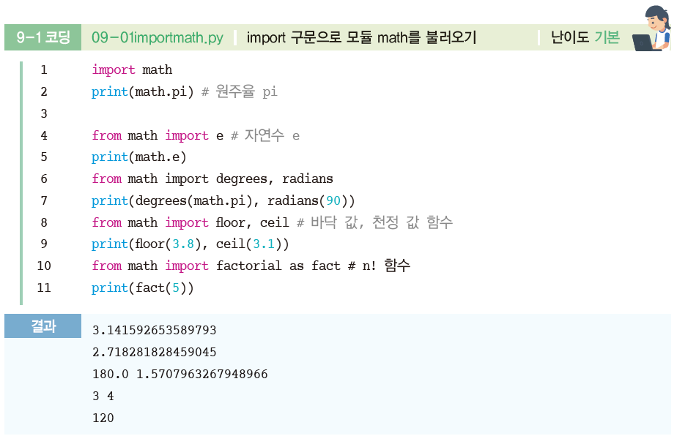
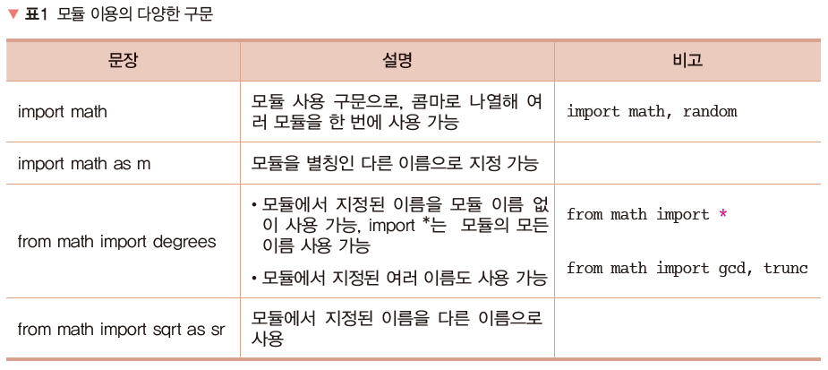
import 구문으로 모듈 math를 불러오기
함수 floor(실수): 실수보다 작거나 같은 가장 큰 정수, 즉 바닥 정숫값
함수 ceil(실수): 실수보다 크거나 같은 가장 작은 정수, 즉 천정 정숫값

Slide 7
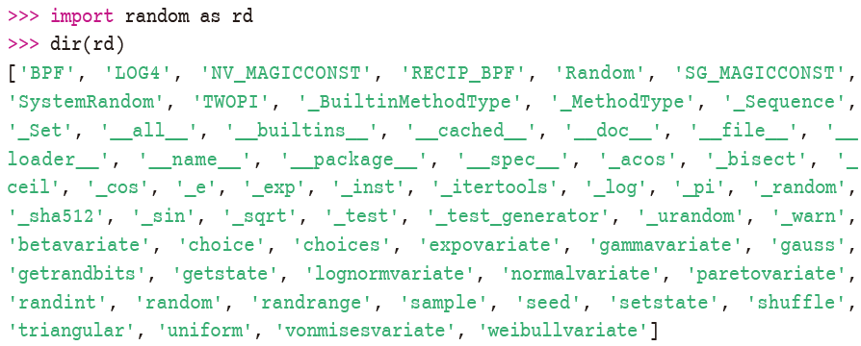
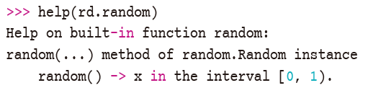
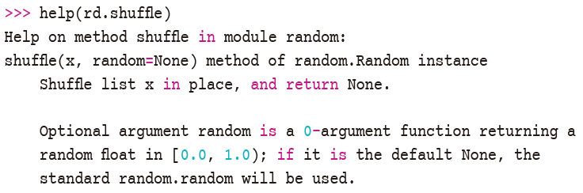
표준 모듈 random의 사용
난수를 위한 표준 모듈 random
  함수 random( )
    0에서 1보다 작은 실수 난수를 반환
  함수 shuffle(list)
    인자인 list의 순서를 임의로 섞어(shuffling) 바꿈

Slide 8
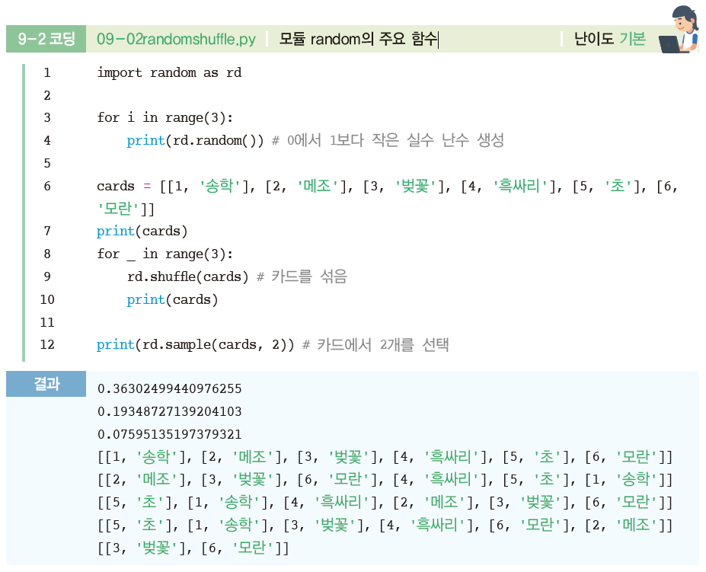
모듈 random의 주요 함수

Slide 9
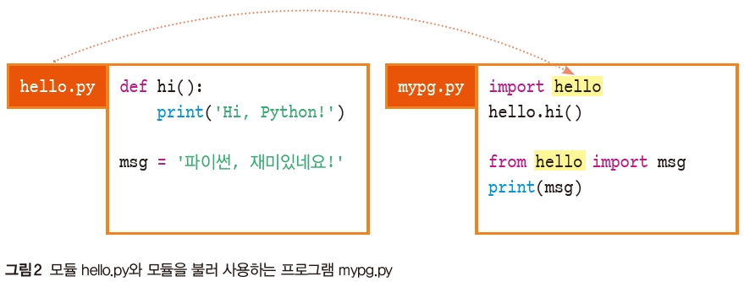
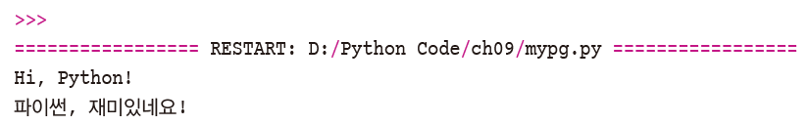
직접 모듈을 작성해 프로그램에서 실행
모듈 작성
  일반 소스와 동일
    다른 파이썬 프로그램에서 활용될 수 있는 함수, 클래스 및 변수의 정의 등이 포함
  폴더 ‘D:\Python Code\ch09’에 저장
  모듈 이름: hello, hello.py로 저장
오른쪽 mypg.py를 파이썬 IDLE 쉘에서 실행한 결과

Slide 10
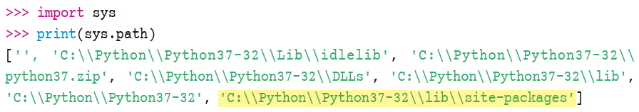
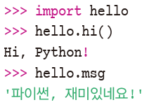
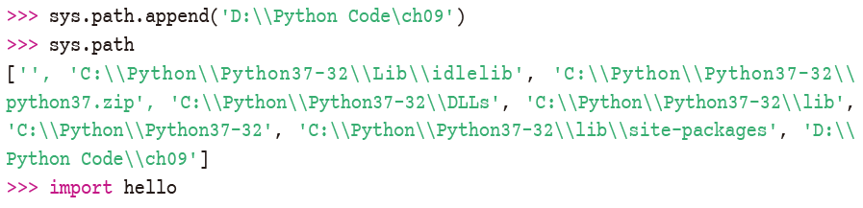
쉘에서 자신이 만든 모듈을 실행
쉘에서 모듈 hello를 사용하는 두 가지 방법
첫 번째 방법
  써드 파티 모듈 설치 폴더
  site-packages에 자신이 만든 모듈을 복사
    폴더 ‘lib\site-packages’
두 번째 방법
  sys.path에 append( ) 메소드로 추가
    원래 hello.py가 저장된 폴더인 ‘D:\Python Code\ch09’

Slide 11
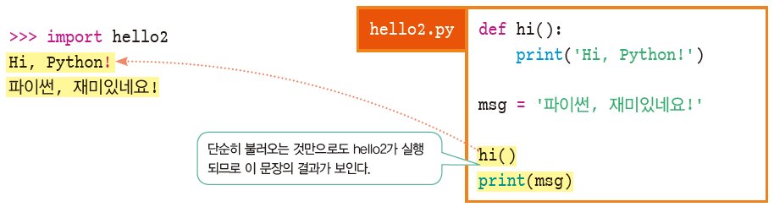
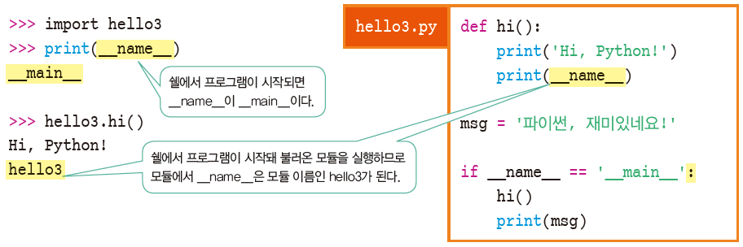
자신이 만든 모듈에서 직접 실행 점검
import hello2.py
  그 실행 결과가 보임
조건 if __name__ == '__main__‘
  if 블록 문장은 실행되지 않음
  __name__
    자신 모듈 이름인 ‘hello3’가 저장돼 있기 때문
  시스템 변수 __name__
    실행 중인 모듈의 이름이 저장
  hello3.py가 직접 실행
    __name__이 ‘__main__’으로 지정

Slide 12
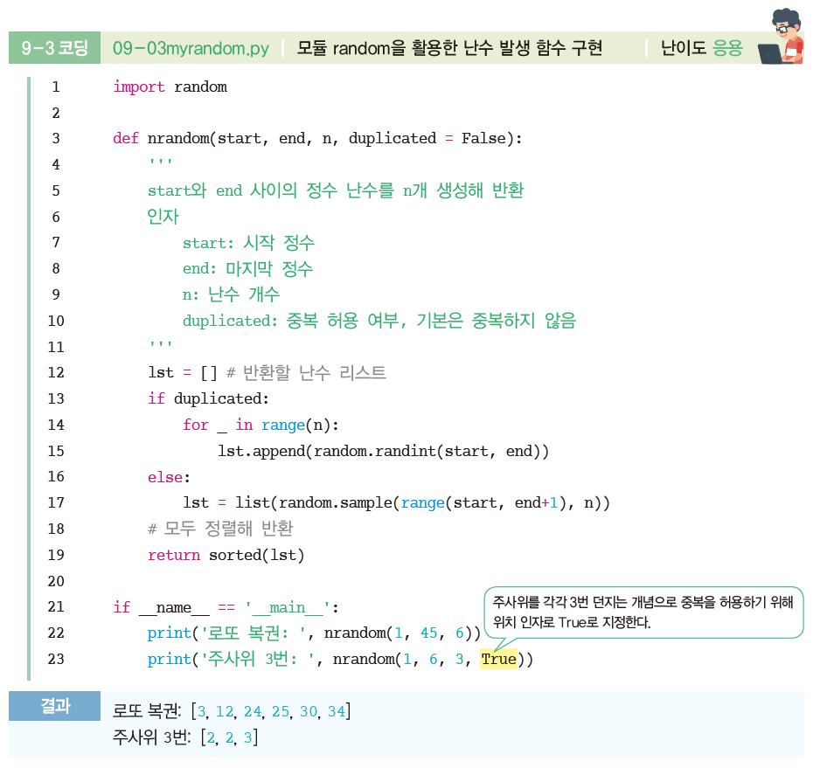
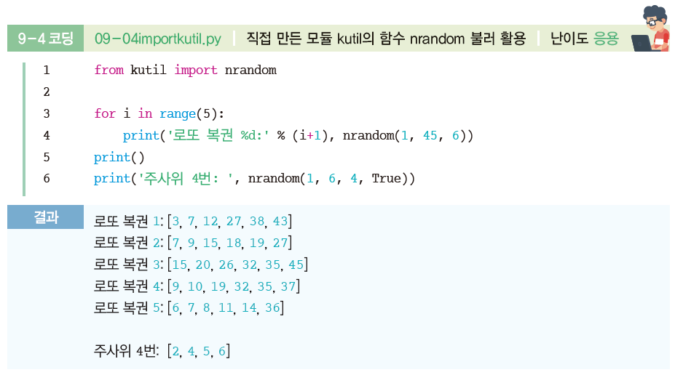
모듈 random을 함수를 활용해 모듈을 생성하고 불러오기

Slide 13
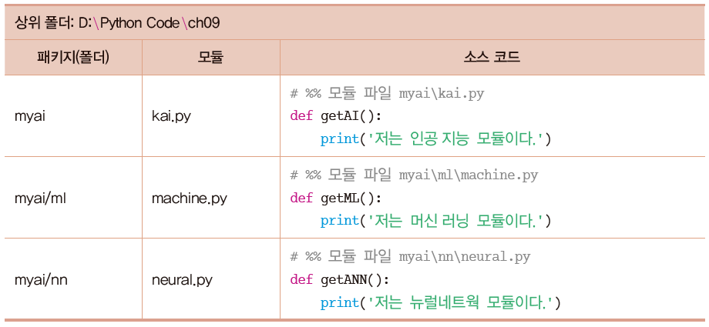




여러 계층 구조의 패키지 생성과 실행
여러 모듈을 패키지라는 폴더에 저장해 관리
  즉, 패키지는 모듈이 저장된 폴더
    하부에도 여러 폴더와 모듈이 구성

Slide 14
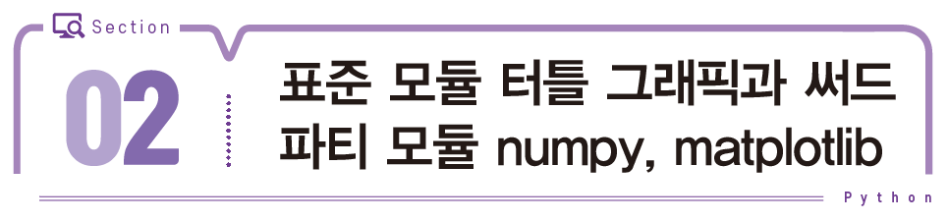

Slide 15
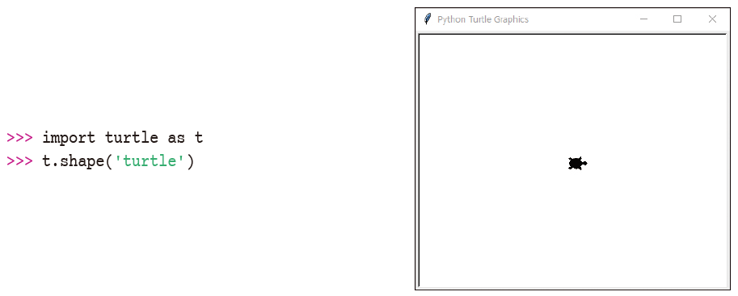
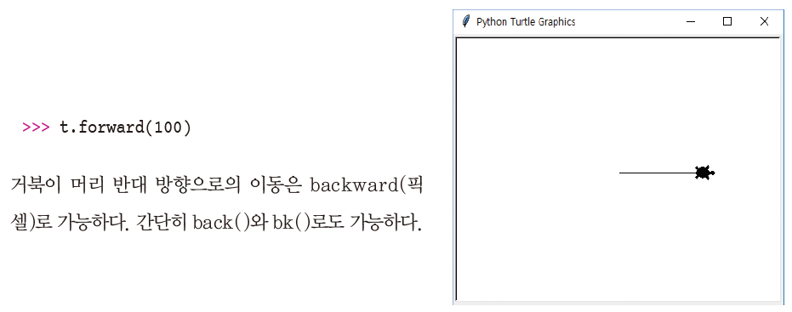
모듈 turtle 개요와 기본 명령
1967년 아동 교육용으로 개발된 로고(logo)라는 프로그래밍 언어의 일부

Slide 16
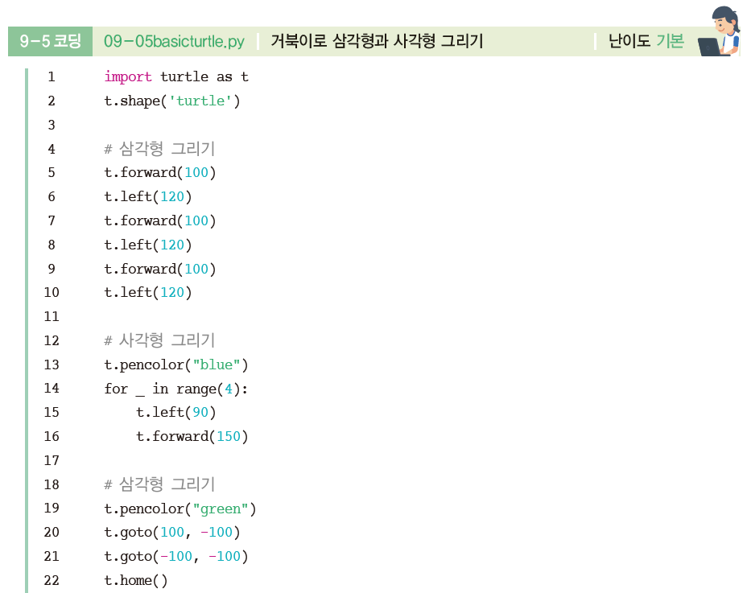
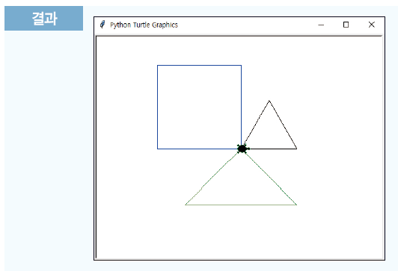
거북이로 삼각형과 사각형 그리기

Slide 17
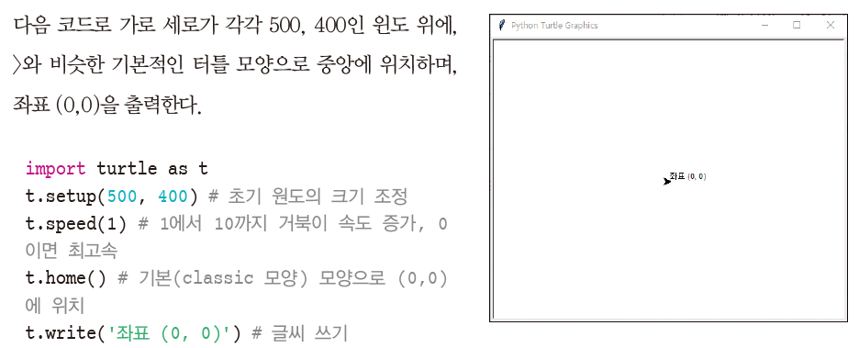
터틀 윈도 크기와 터틀 모양 수정
거북이 모양은 위 모양이 ‘classic’으로 기본
  shape(‘turtle’)로 예쁜 거북이 모양으로 수정
  'classic', 'turtle', 'arrow', 'circle', 'square', 'triangle'

Slide 18
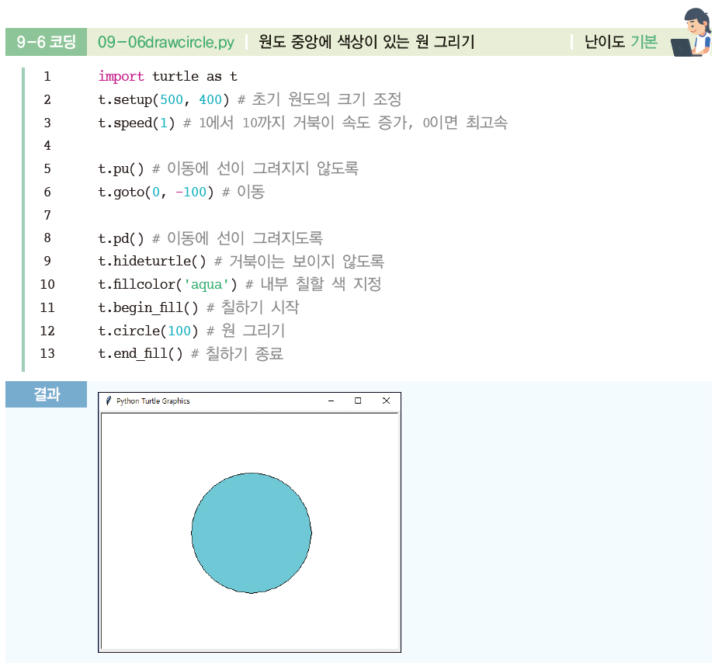
원도 중앙에 색상이 있는 원 그리기

Slide 19
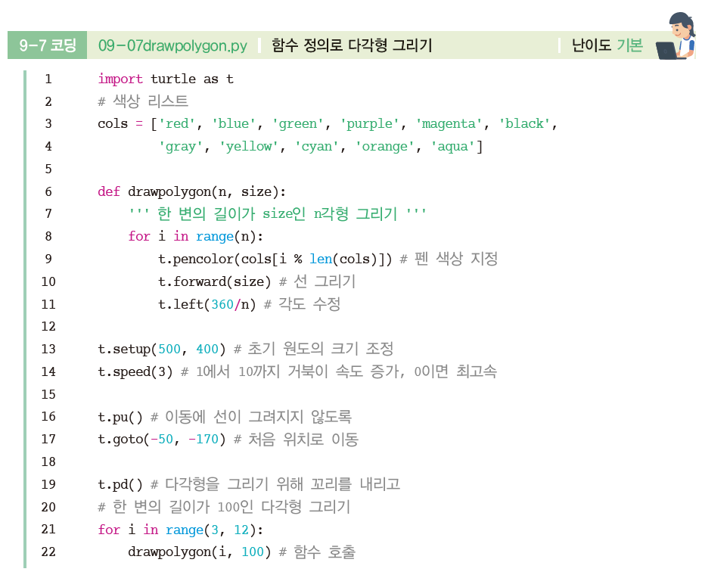
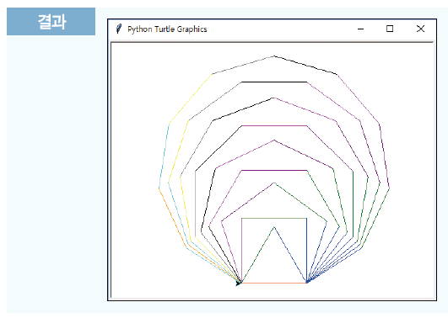
함수 정의로 다각형 그리기

Slide 20
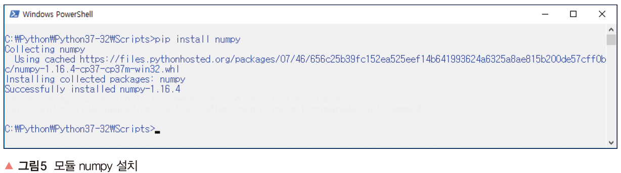
써드파티 모듈 Numpy 설치
Pypi
  구글 플레이나 앱 스토어와 비슷하지만 무료
Numpy(numpy.org)
  과학 계산을 위한 기본 패키지
  배열과 행렬을 기본으로 수학 연산을 위한 가장 기본적인 라이브러리를 제공
> pip install 패키지 이름
  파이썬 설치 폴더 하부 pthon37-32\Scripts에서 윈도의 명령 프롬프트 또는 윈도 10의 파워쉘(PowerShell )

Slide 21
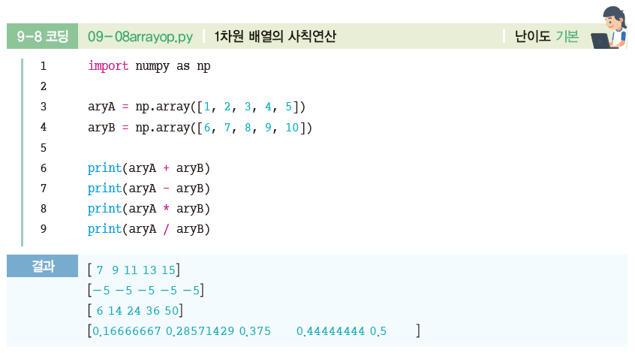
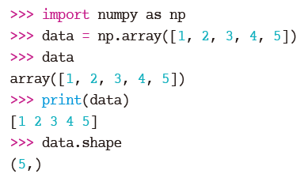
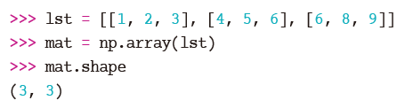
모듈 Numpy의 기본 자료형 ndarray

Slide 22
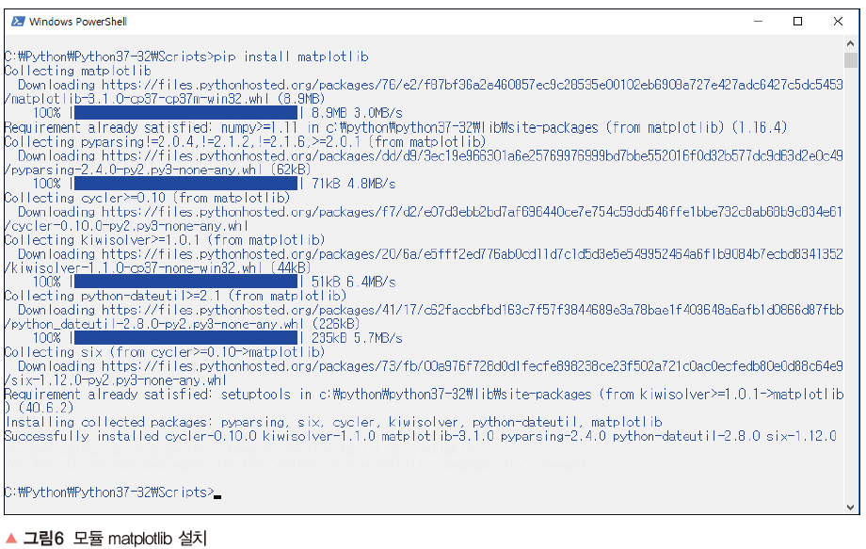
데이터 시각화에 활용되는 Matplotlib 설치
데이터 시각화(data visualization) 모듈
Matplotlib(matplotlib.org)
  라인 플롯, 바 차트, 파이 차트, 히스토그램, 박스 플롯, 스캐터 플롯 등을 비롯해 다양한 차트와 플롯 스타일을 지원

Slide 23
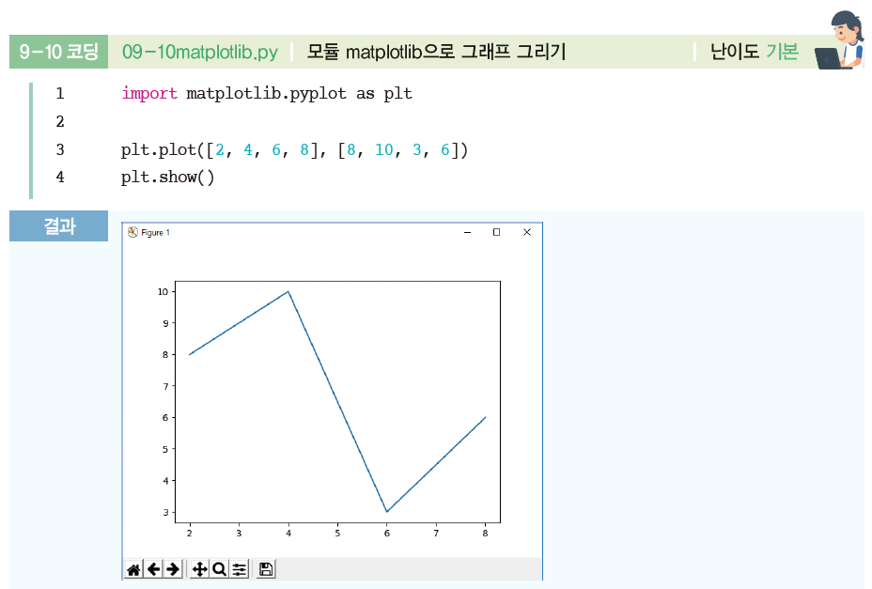
Matplotlib로 기본 시각화 표현
matplotlib.pyplot을 별칭 plt로 import
  plt.plot( )은 라인 플롯을 그리는 함수
  실제 그림을 표시하는 함수인 plt.show( )을 호출로 마무리
예제
  X축 값 2, 4, 6, 8에 대응하는 Y축 값 8, 10, 3, 6의 좌표를 연결하는 라인 플롯 예제

Slide 24
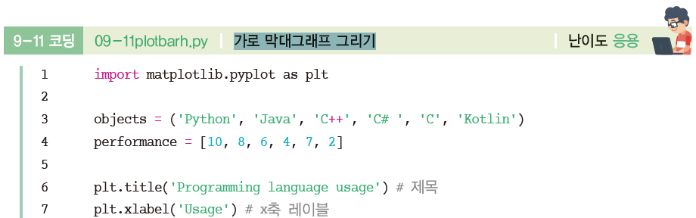
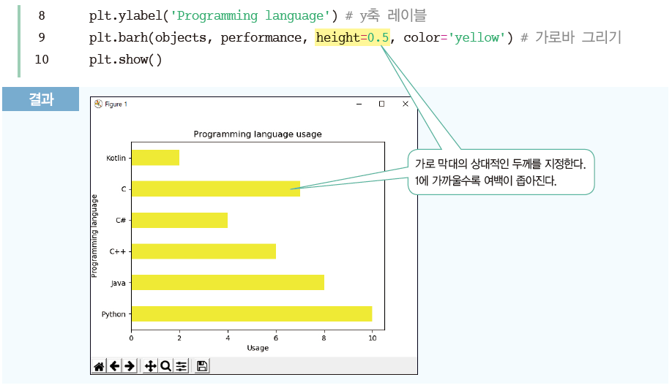
가로 막대그래프 그리기

Slide 25
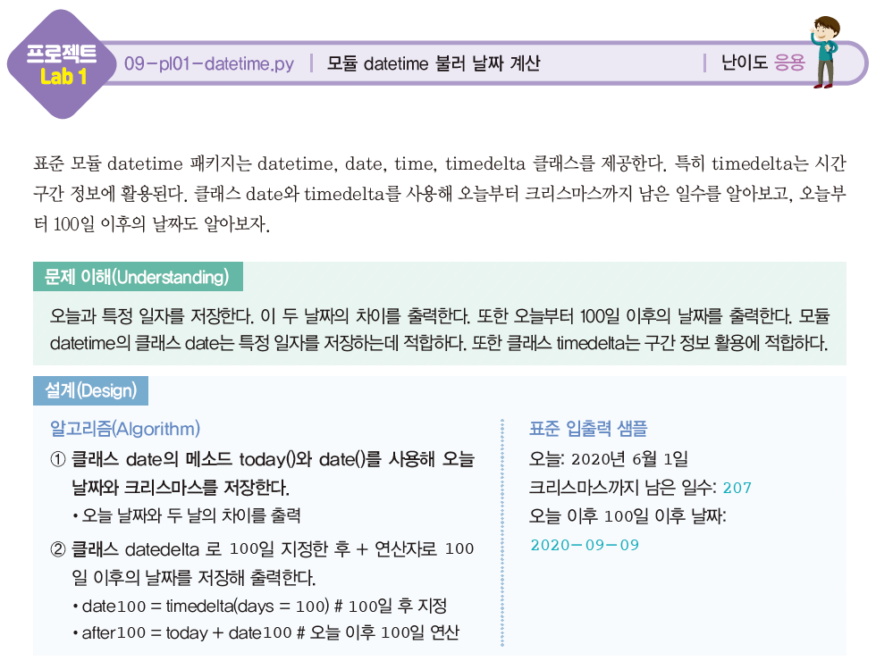

Slide 26
